Slide 1



CHỦ ĐỀ 3: HAM HỌC HỎI
BÀI 4: HAM HỌC HỎI
  Tiết1+2

Slide 2


Nghe/ hát bài: “ vì sao lại thế” ( sáng tác :Lưu Hà An)

Slide 3


Slide 4

-Bài hát nhắn nhủ chúng ta điều gì?
- Bài hát nhắn nhủ chúng ta nên học hỏi, tìm hiểu nhiều hơn để khám phá những điều thú vị trong cuộc sống.

Slide 5





Slide 6
1.Tìm hiểu biểu hiện của ham học hỏi
Quan sát tranh và trả lời câu hỏi:

Slide 7
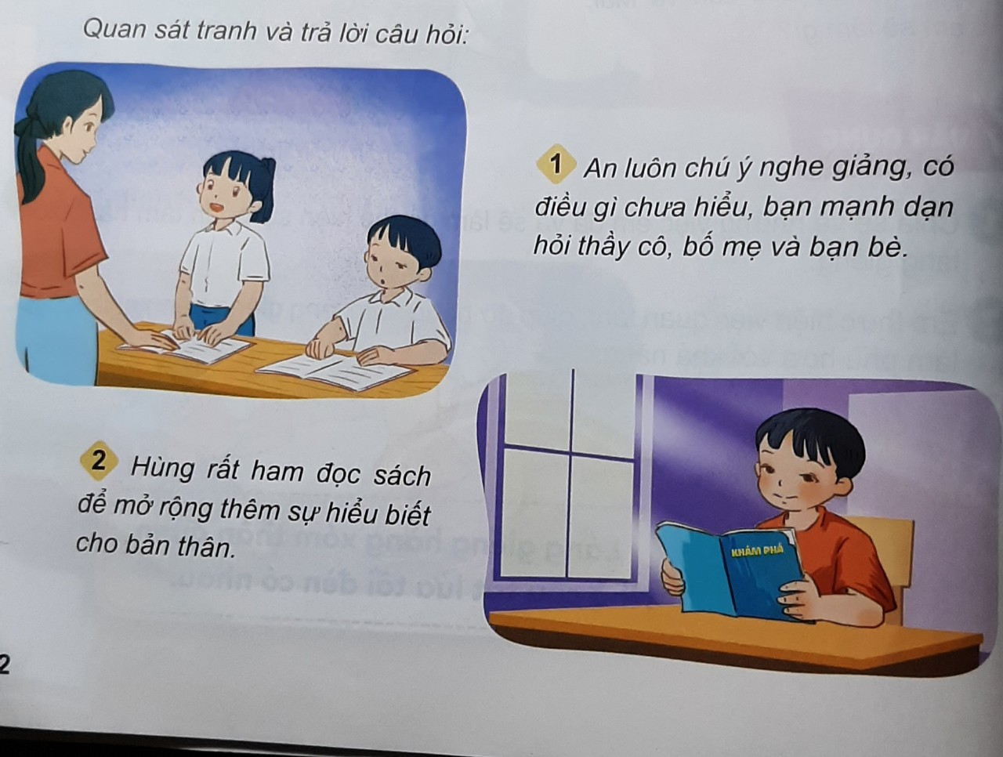
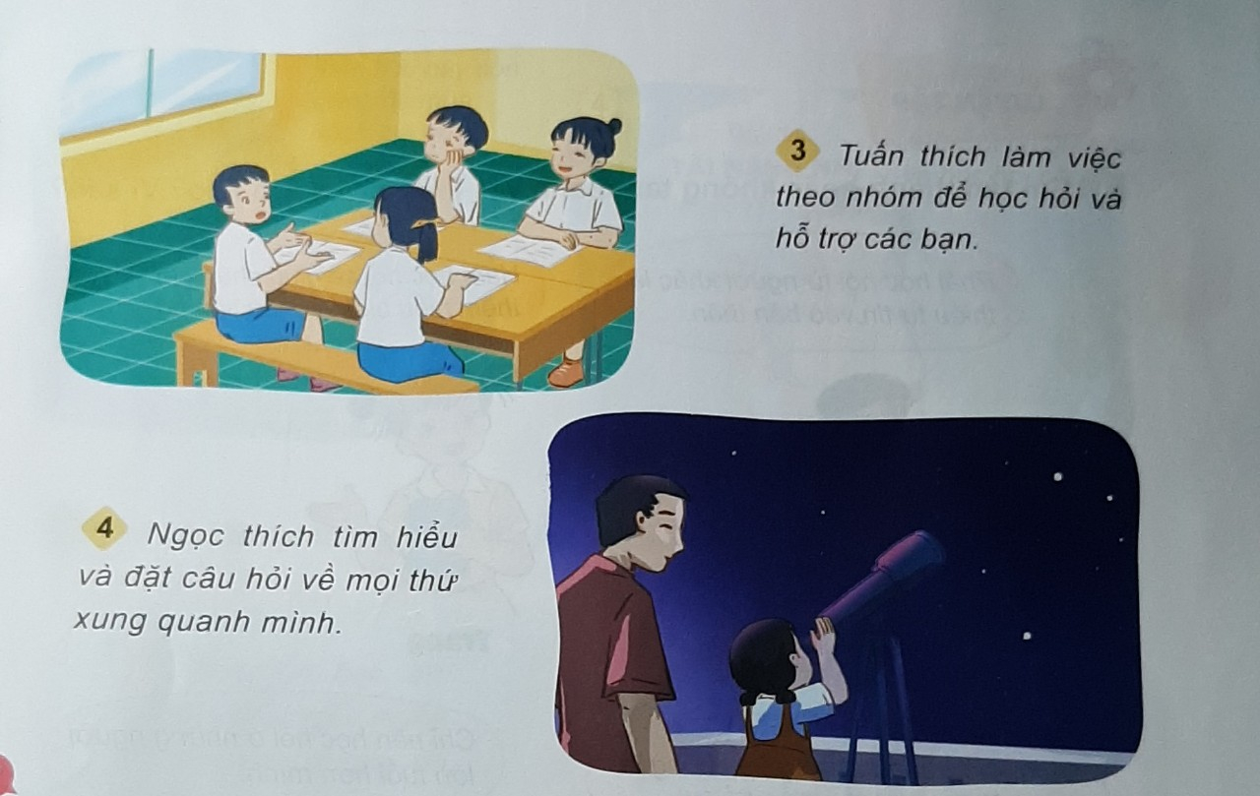

Slide 8




Hãy nêu những biểu hiện của ham học hỏi qua các bức tranh trên.

Slide 9
Tranh 1: Chú ý nghe giảng, mạnh dạn hỏi những điều chưa hiểu
Tranh 2: Ham đọc sách để mở rộng thêm sự hiểu biết

Slide 10
Tranh 3: Thích làm việc nhóm để học hỏi và hổ trợ bạn
Tranh 4: Thích tìm hiểu và đặt câu hỏi về mọi thứ xung quanh mình

Slide 11










- Em còn biết những biểu hiện nào khác của việc ham học hỏi?
- Những biểu hiện khác của việc ham học hỏi là: tập trung nghe cô giáo giảng bài, quan sát, lắng nghe những hiện tượng trong cuộc sống…

Slide 12

2.Tìm hiểu lợi ích của ham học hỏi
Đọc truyện và trả lời câu hỏi

Slide 13
Cậu học trò nghèo ham học
Vào đời vua Trần Thái Tông, có một gia đình nghèo sinh được cậu con trai, đặt tên là Nguyễn Hiền. Vì nhà nghèo cậu phải bỏ học giữa chừng.
Ban ngày, đi chăn trâu, dù mưa gió thế nào, cậu cũng đứng ngoài lớp nghe giảng nhờ. Tối đến, cậu đợi bạn học thuộc bài mới mượn vở về học. Mỗi lần có kì thi ở trường, cậu làm bài vào lá chuối khô và nhờ bạn xin thầy chấm hộ.
Thế rồi vua mở khoa thi. Cậu bé nghèo ngày nào đỗ Trạng nguyên. Ông trạng khi ấy mới mười ba tuổi. Đó là Trạng nguyên trẻ nhất của nước Nam ta.
(Theo Trinh Đường, Tiếng việt 4, Tập 1, NXB Giáo dục, 2000, tr.104)

Slide 14

- Tinh thần ham học hỏi của cậu bé Nguyễn Hiển được thể hiện như thế nào?
- Những biểu hiện của tinh thần ham học hỏi của cậu bé Nguyễn Hiền là: Nhà nghèo, phải nghỉ học giữa chừng nhưng ngày nào cậu cũng đứng ngoài lớp nghe giảng nhờ, đến tối đợi bạn học thuộc bài mới mượn vở về học. Có kì thi ở trường cậu làm bài ra lá chuối và nhờ thầy chấm hộ.

Slide 15
- Qua câu chuyện trên, em thấy việc ham học hỏi có lợi ích gì?
- Việc ham học hỏi đem lại cho chúng ta rất nhiều lợi ích, giúp chúng ta mở mang tri thức, học hỏi được những điều mới mở không chỉ từ sách vở mà cả trong cuộc sống. Cũng như trong câu chuyện trên, nhờ có tinh thần ham học hỏi mà cậu bé Nguyễn Hiền đã thi đỗ Trạng nguyên và trở thành Trạng nguyên nhỏ tuổi nhất của nước Nam ta.

Slide 16


Slide 17
1.Em tán thành hoặc không tán thành với ý kiến của bạn nào? Vì sao?

Slide 18
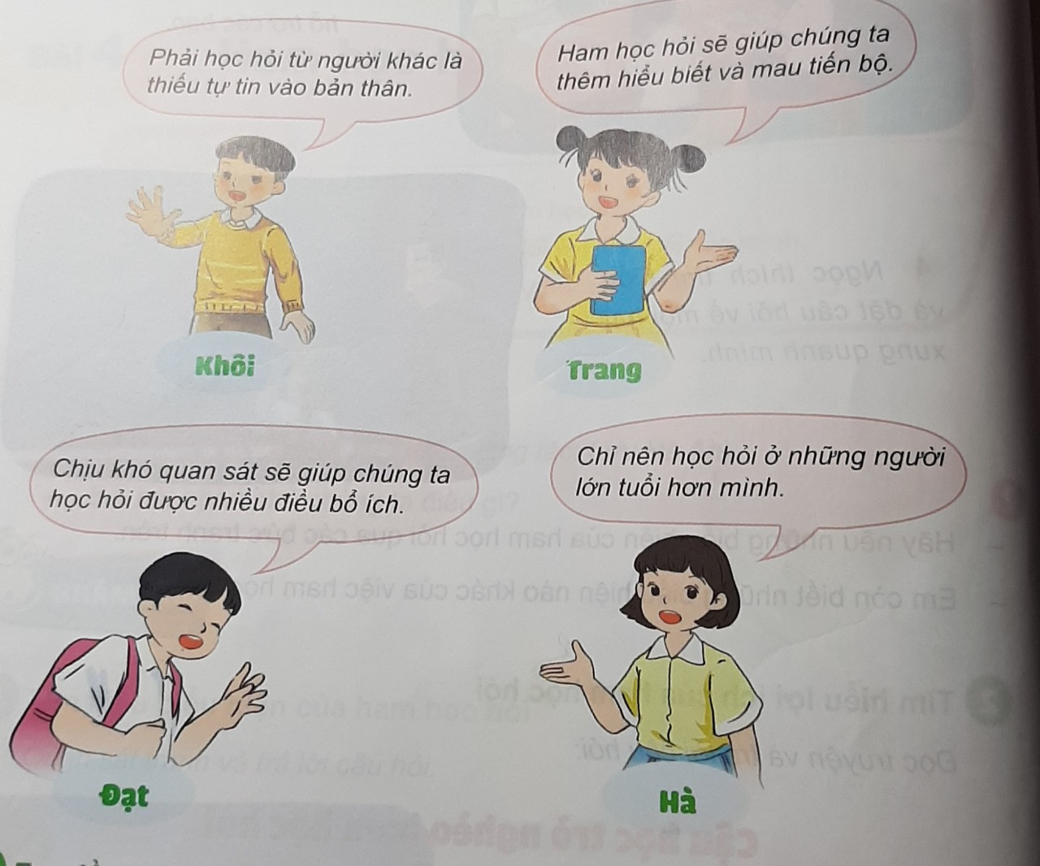

Slide 19
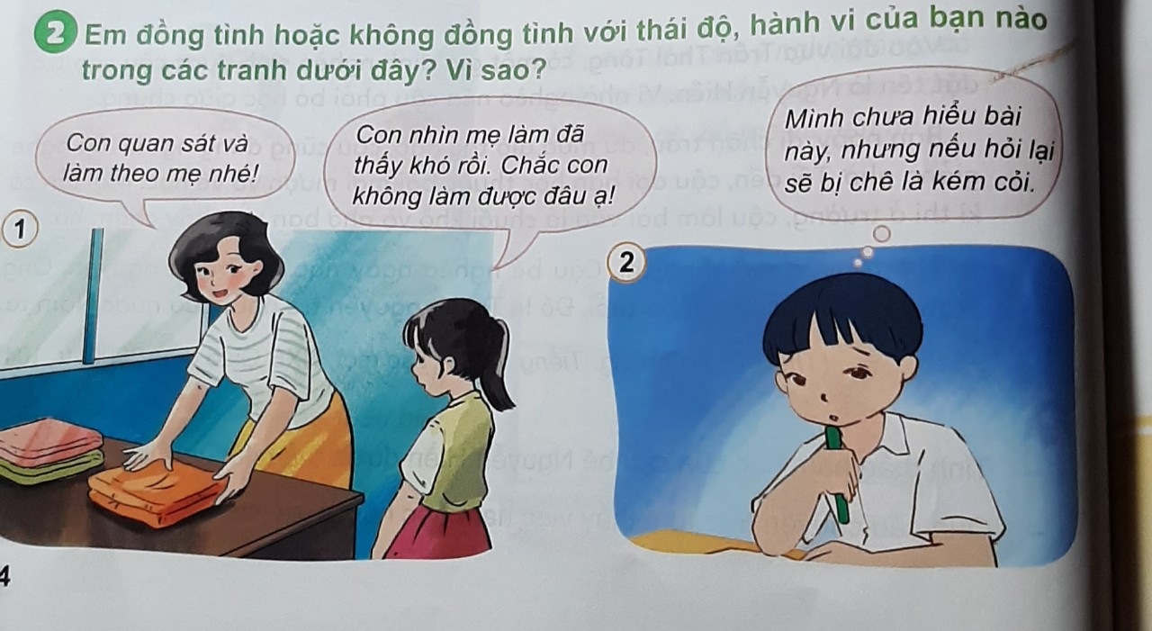
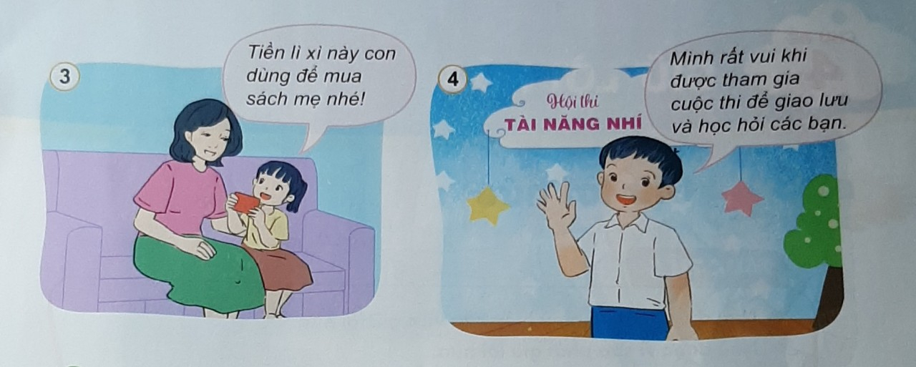
2.Em đồng tình hay không đồng tình với thái độ hay hành vi của bạn nào trong các tranh dưới đây? Vì sao?

Slide 20
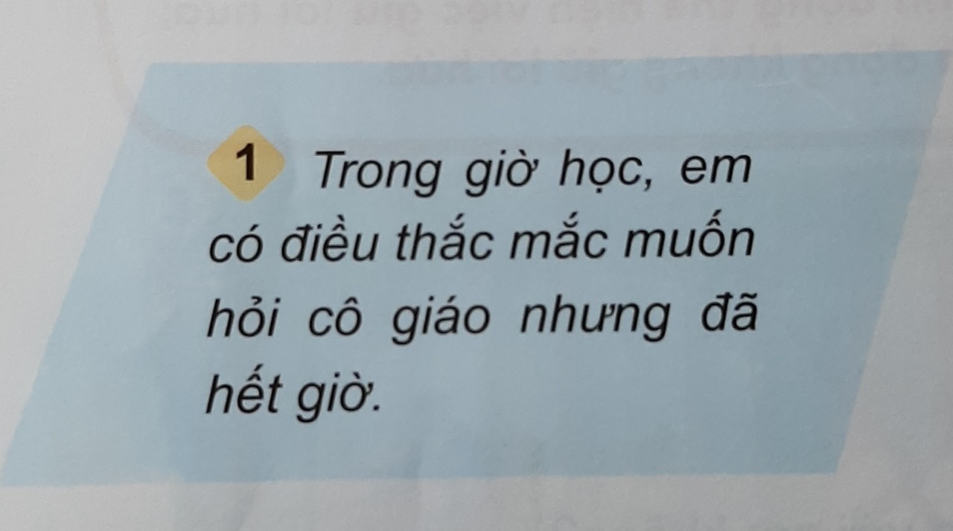
3.Em sẽ làm gì trong các tình huống sau?
Em sẽ tìm gặp cô ngoài giờ lên lớp và nhờ cô giải đáp những thắc mắc cuả mình.

Slide 21
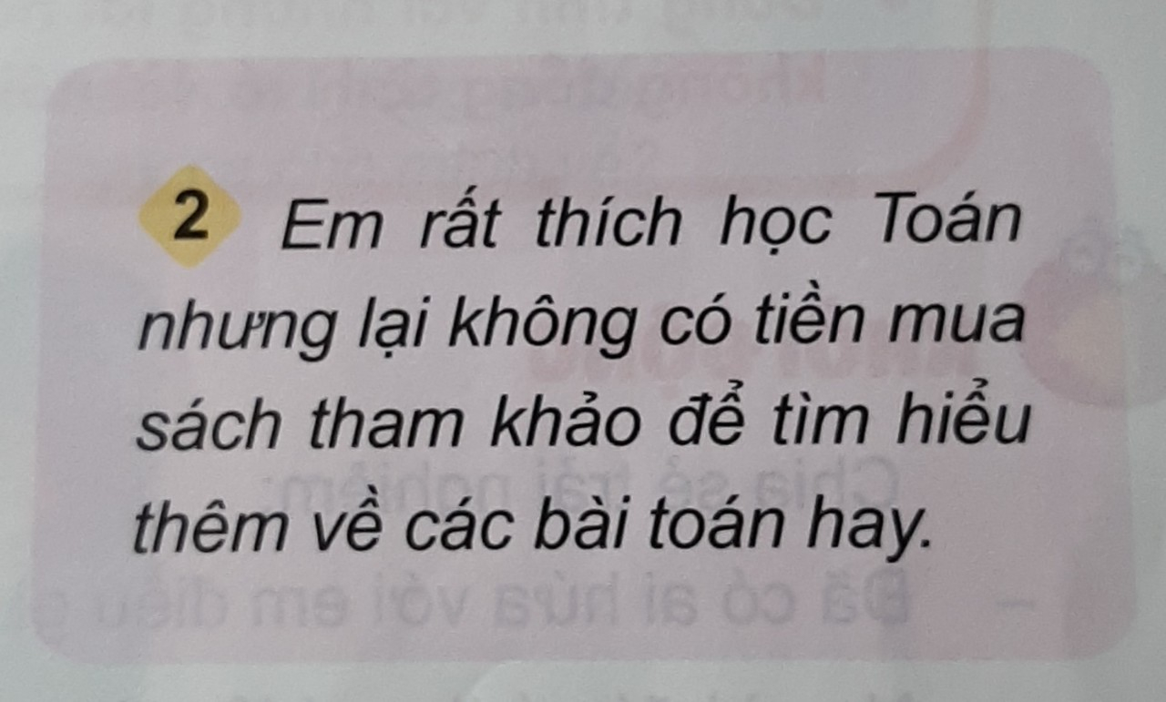
Em sẽ tìm đến thư viện của trường để mượn sách tham khảo hoặc mượn của bạn bè (nếu có) để tìm hiểu thêm về các bài toán hay.

Slide 22


Slide 23


1.Chia sẻ với các bạn những điều thú vị mà em đã học được từ một người bạn, một cuốn sách hay một chương trình truyền hình.

Slide 24

2.Kể về một tấm gương ham học hỏi mà em biết.

Slide 25
Thầy Nguyễn Ngọc Kí là một tấm gương hiếu học sáng rỡ cho các thế hệ học sinh noi theo. Sau cơn bạo bệnh vào năm 4 tuổi, thầy đã bị liệt cả hai tay. Tuy nhiên, điều đó chẳng chút nào mai một tinh thần học tập của thầy. Thầy Nguyễn Ngọc Kí đã dùng đôi chân của mình để tập viết. Dần dần, vượt qua bao đau đớn, khó khăn, thầy Kí đã viết được và đến trường học như bao bạn khác. Không những thế, thầy còn học rất giỏi và đạt được những thành tích cao, trở thành một nhà giáo tuyệt vời. Thầy Nguyễn Ngọc Kí thực sự là tấm gương sáng cho toàn thể các học sinh noi theo.

Slide 26
